Slide 1



Реализация Проекта «Орлята России» в учебном и воспитательном процессе
Никитина Марина Николаевна
учитель начальных классов
МБОУ СОШ №15
г. Егорьевск Московской области, 2025 год

Slide 2



Slide 3
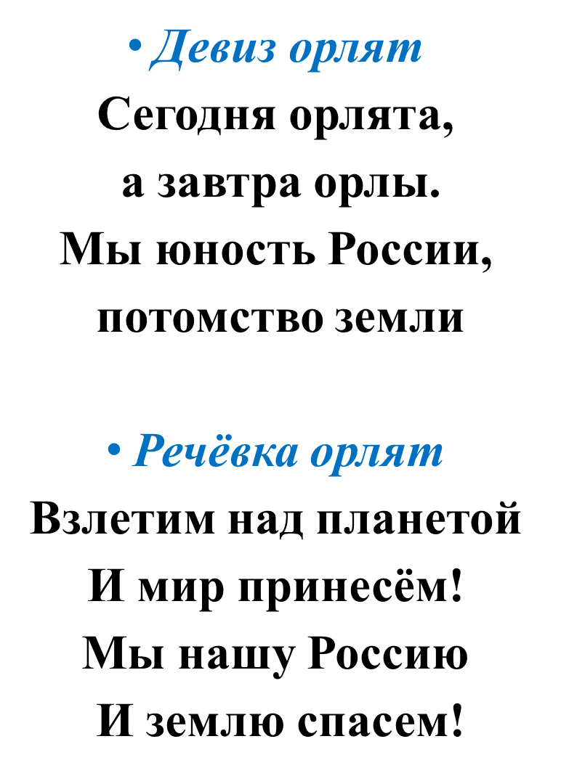
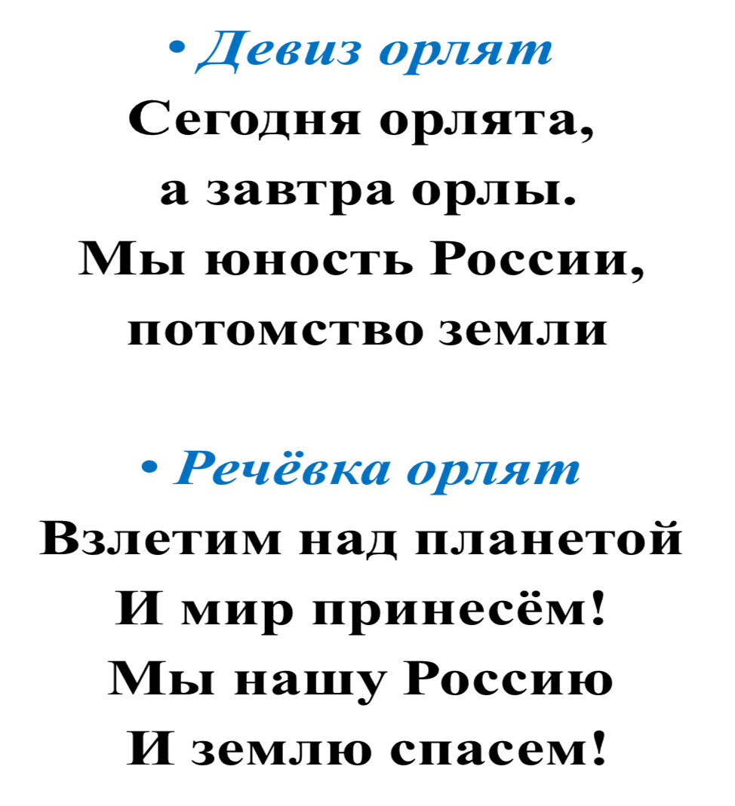

Slide 4


Slide 5

Украшаем кабинет!

Slide 6

Орлёнок – лидер!
Символ - КОНСТРУКТОР ЛИДЕР
Девиз Лидер команду ведёт за собой – дружен и крепок орлятский строй!
Воспитательный потенциал Воспитание инициативности, ответственности, коммуникабельности, умения вдохновлять людей, организовывать слаженную работу команды, воспитание чувства коллективизма, товарищества и дружбы.

Slide 7

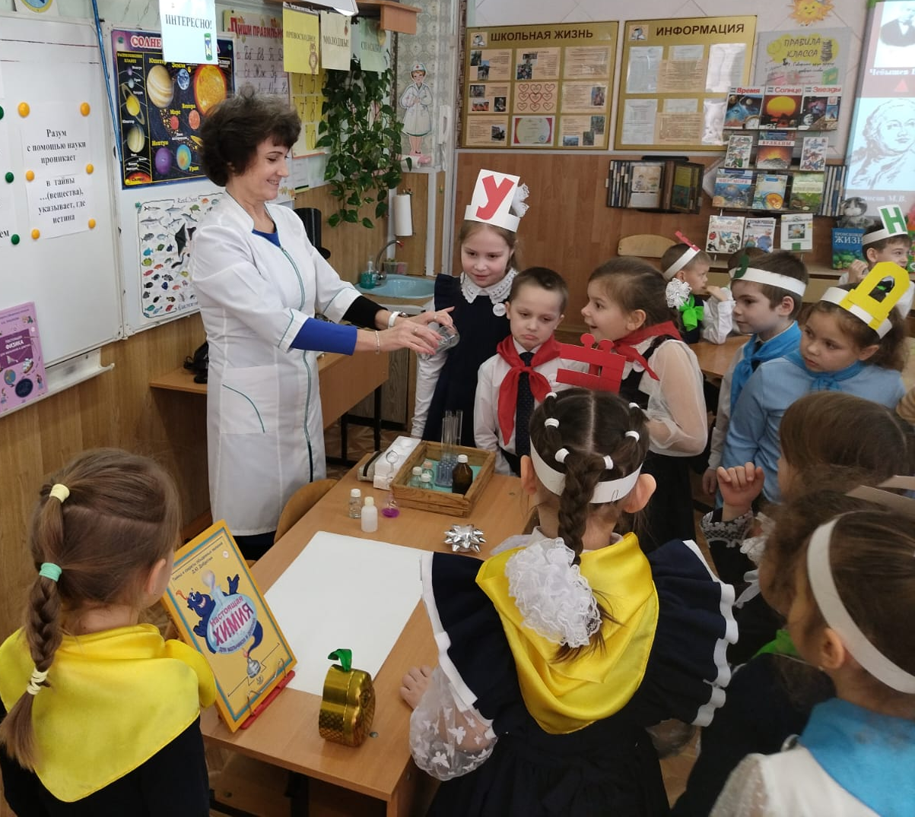
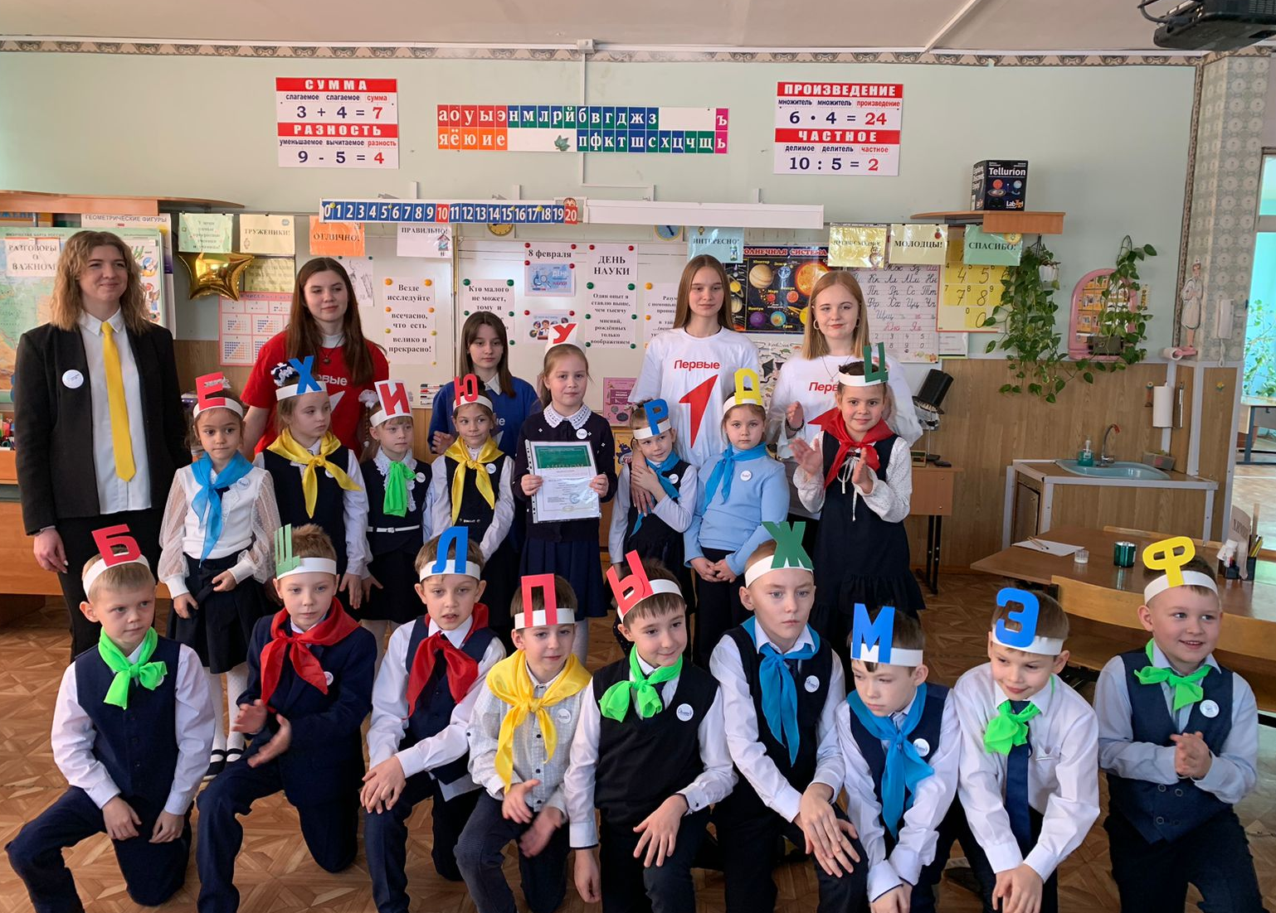
Орлёнок – лидер!
С Движением Первых – в Орлята России!

Slide 8
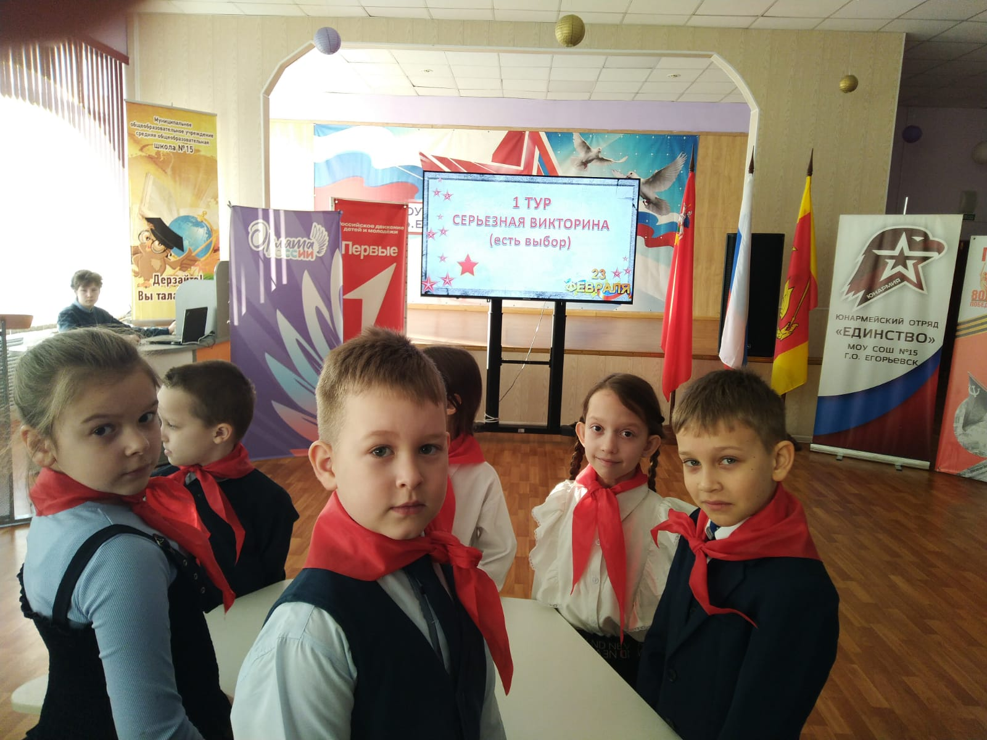
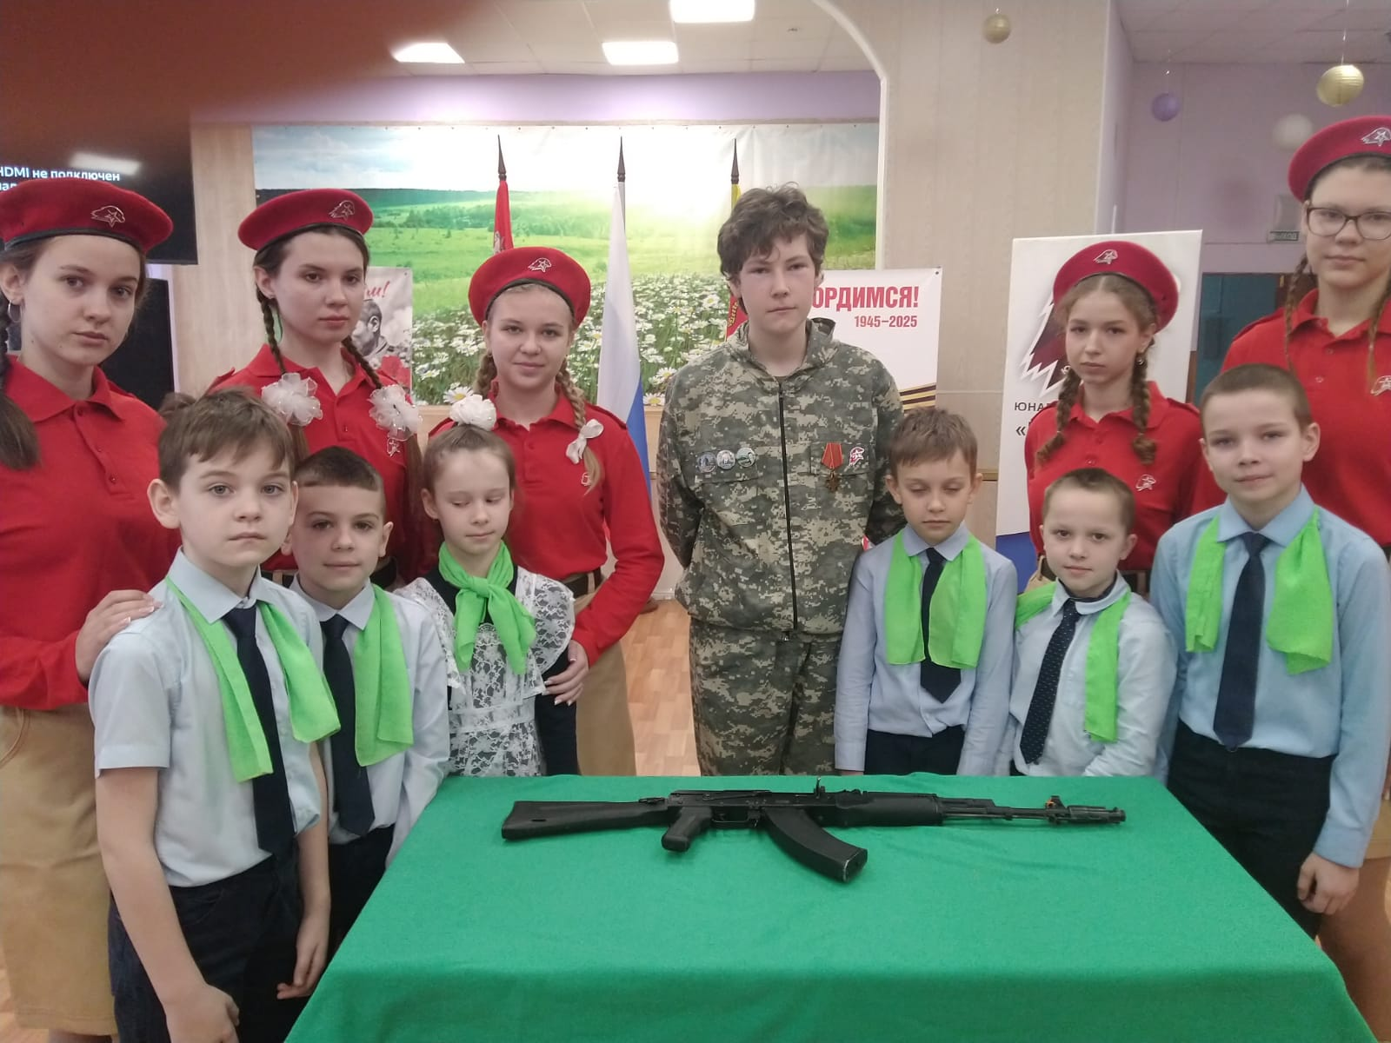
Орлёнок – лидер!

Slide 9

Орлёнок – ЭРУДИТ!
Символ – КОНВЕРТ – КОПИЛКА ЭРУДИТА
Девиз Узнаём и открываем! Знаем, делаем, решаем!
Воспитательный потенциал Воспитание интереса к научно-познавательной и исследовательской деятельности, к изобретательству, развитие стремления к новым знаниям и открытиям.

Slide 10
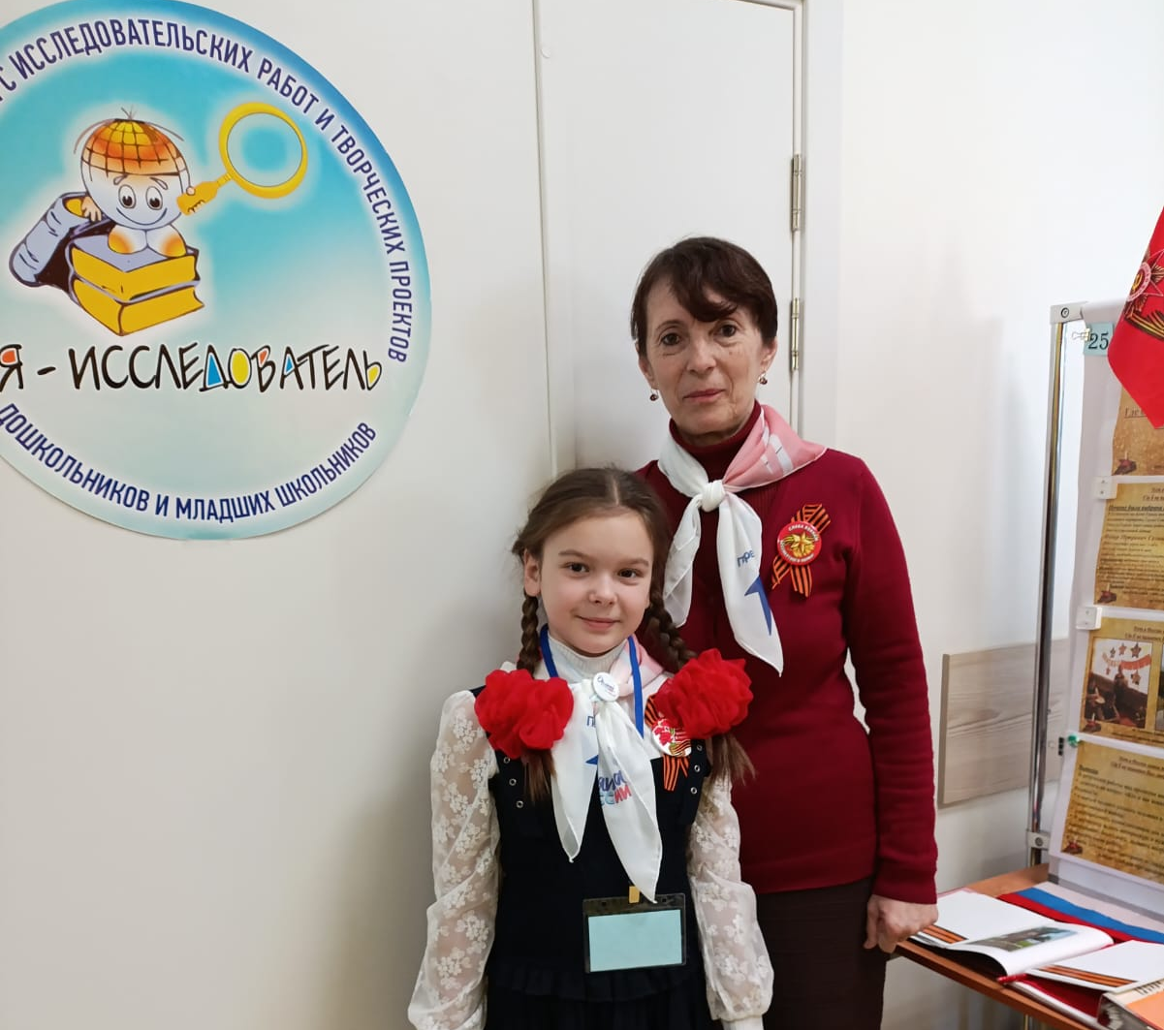
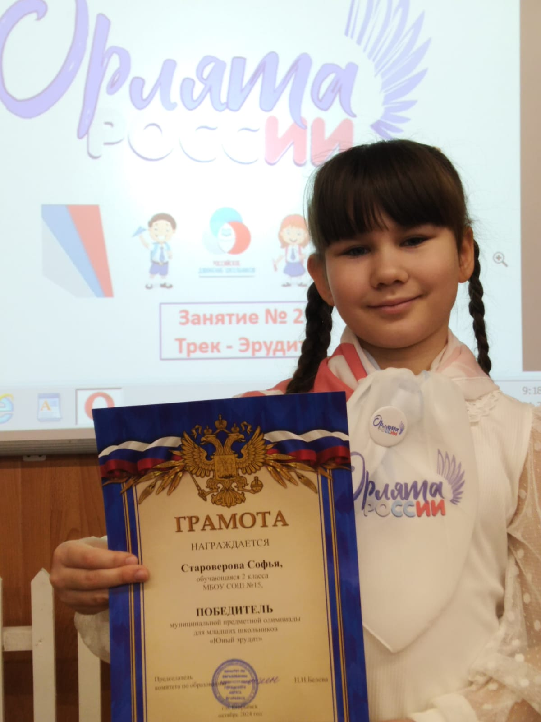
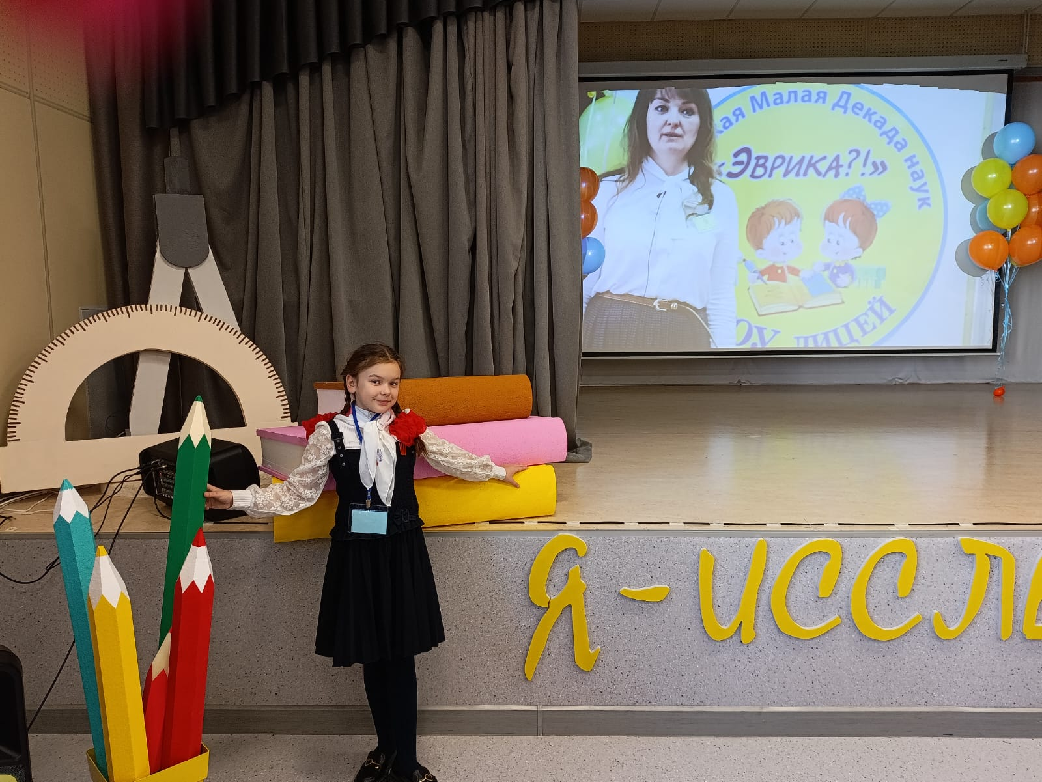
Орлёнок – ЭРУДИТ!
Екатерина –
Лауреат Регионального этапа НПК
«Я - исследователь»
Софья -
Победитель муниципального этапа
Олимпиады «Юный эрудит»

Slide 11
Орлёнок – МАСТЕР!
Символ - ШКАТУЛКА МАСТЕРА
Девиз Орлят России творческий полёт к вершинам мастерства зовет!
Воспитательный потенциал Воспитание трудолюбия, уважения к людям различных профессий, мастерам своего дела, воспитание ценностного отношения к прекрасному, формирование основ эстетической культуры — эстетическое воспитание, приобщение к духовным ценностям

Slide 12
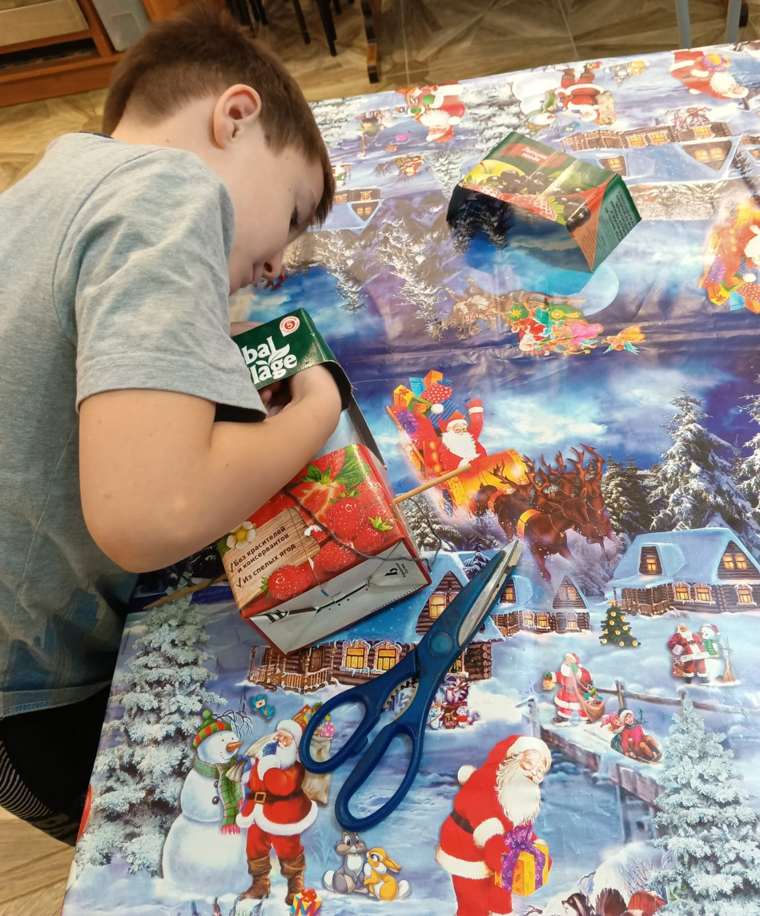
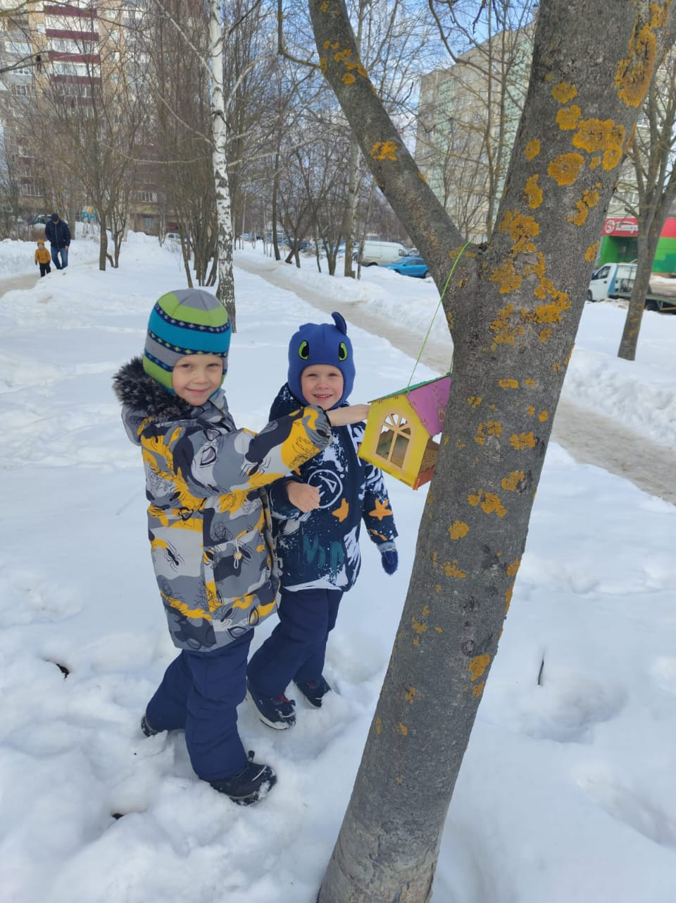
Орлёнок – МАСТЕР!

Slide 13
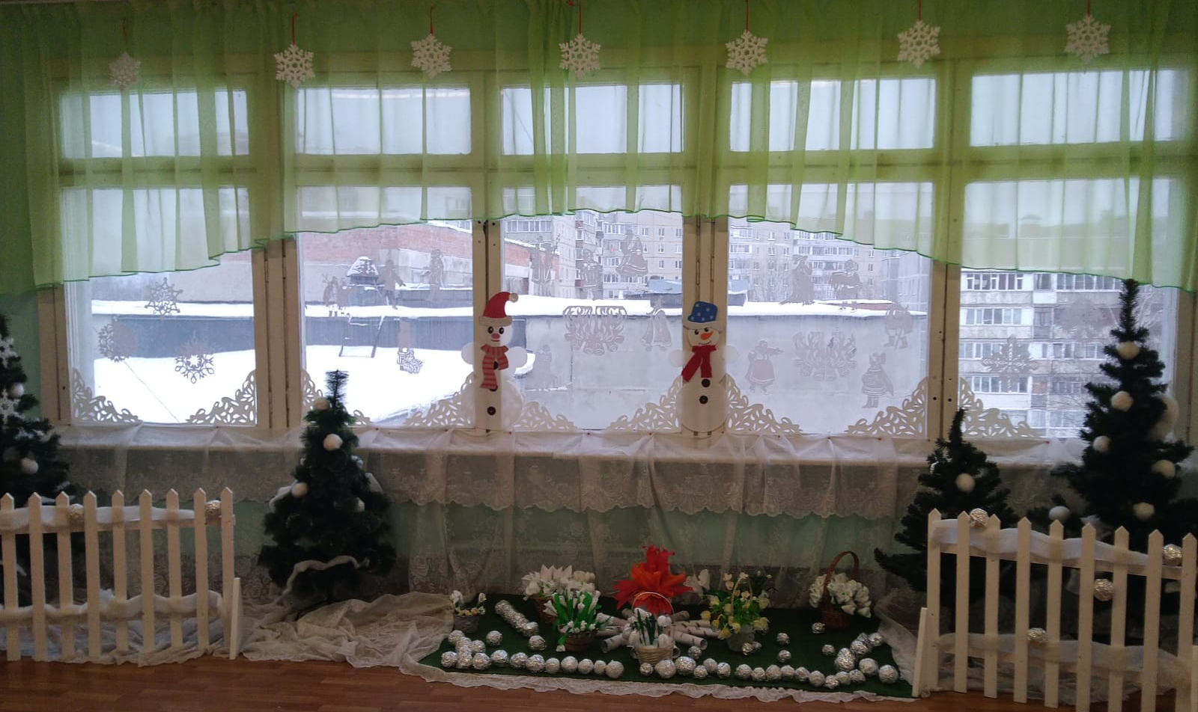
Орлёнок – МАСТЕР!
Оформляем рекреацию школы

Slide 14

Орлёнок – ДОБРОВОЛЕЦ!
Символ - КРУГ ДОБРА
Девиз Доброе дело из добрых идей делаю сам и в команде друзей!
Воспитательный потенциал Воспитание милосердия, доброты, стремления прийти на помощь ближнему, привычки, потребности в деятельности, приносящей созидательные плоды. Воспитание трудолюбия, уважения к людям различных профессий, мастерам своего дела, воспитание ценностного отношения к прекрасному, формирование основ эстетической культуры — эстетическое воспитание, приобщение к духовным ценностям

Slide 15
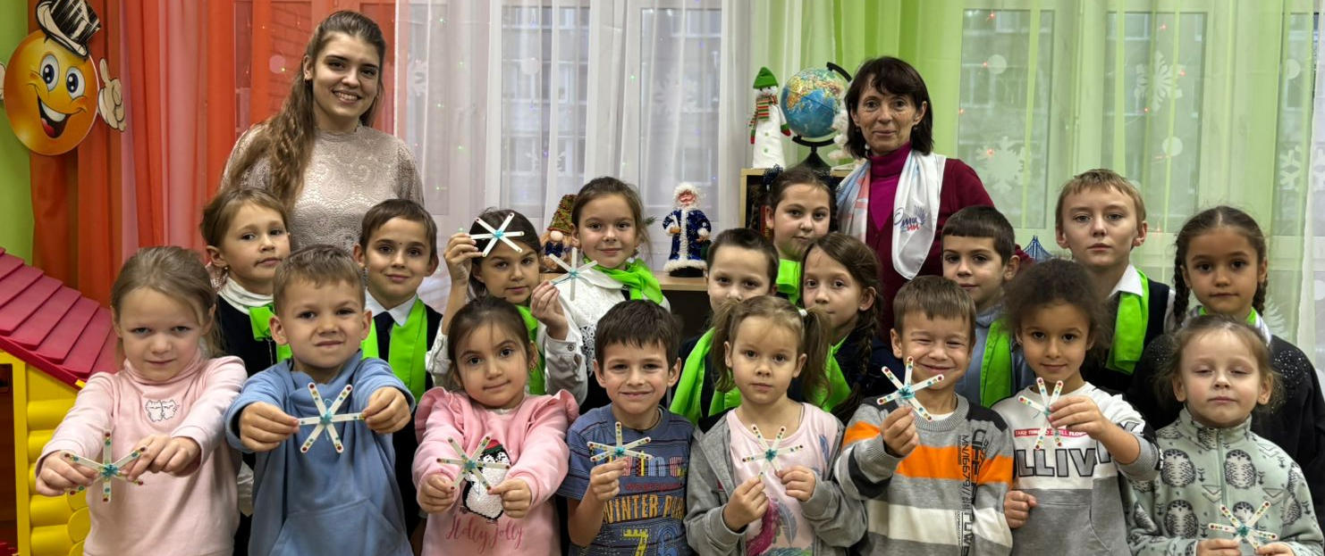
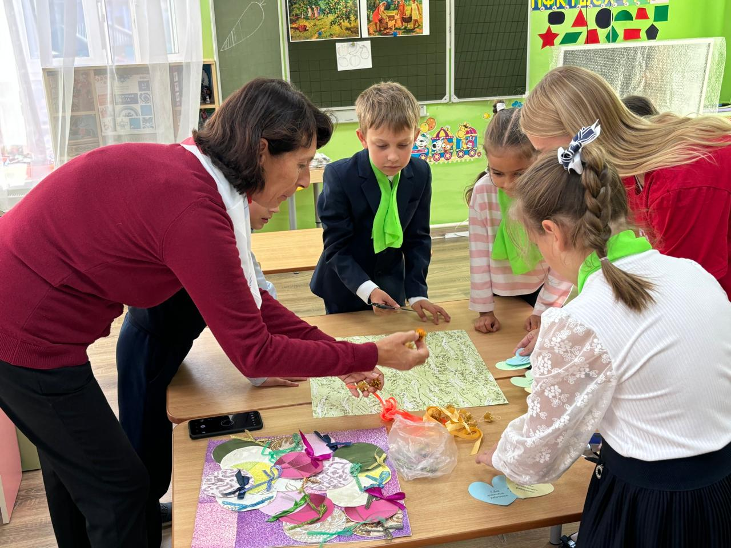
Орлёнок – ДОБРОВОЛЕЦ!
Орлята класса
в гостях у орлят – дошколят

Slide 16
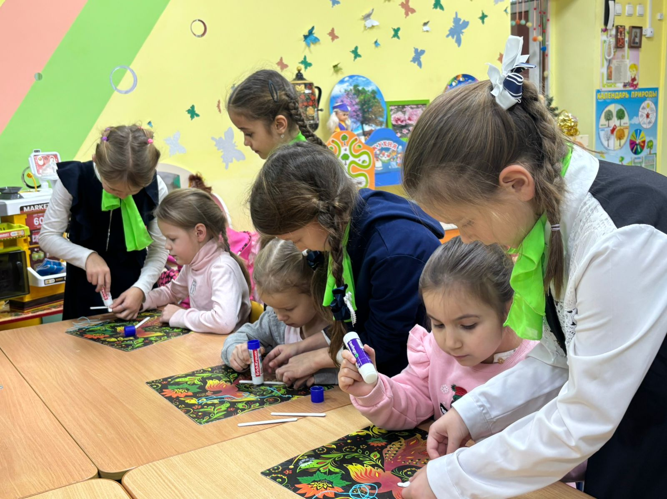
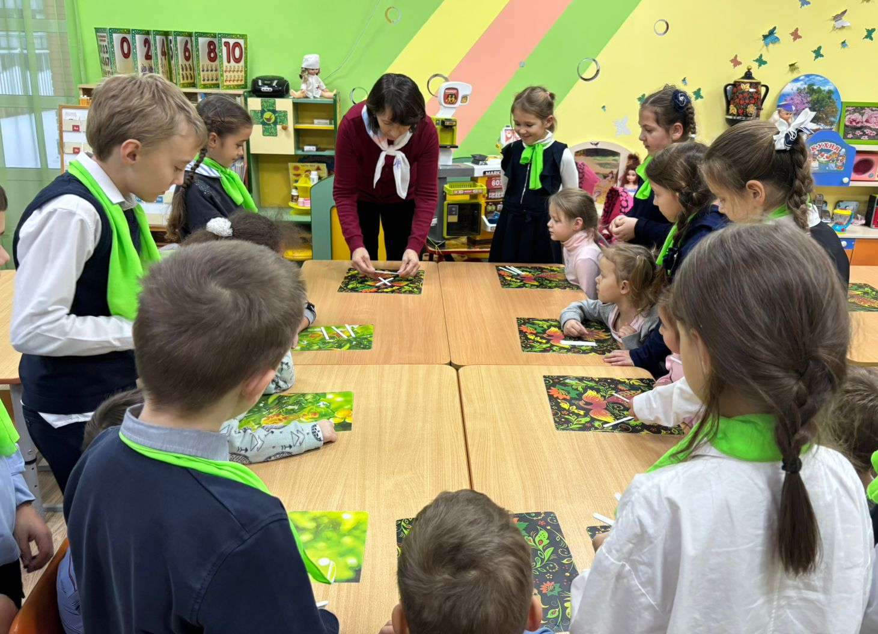
Орлёнок – ДОБРОВОЛЕЦ!

Slide 17

Орлёнок – СПОРТСМЕН!
Символ - ПЕРСОНАЖ ЗОЖИК
Девиз Со спортом дружить – здоровым быть!
Воспитательный потенциал Воспитание культуры здорового и безопасного образа жизни, воспитание силы воли, терпения, целеустремленности, упорства и настойчивости, умения работать в команде

Slide 18
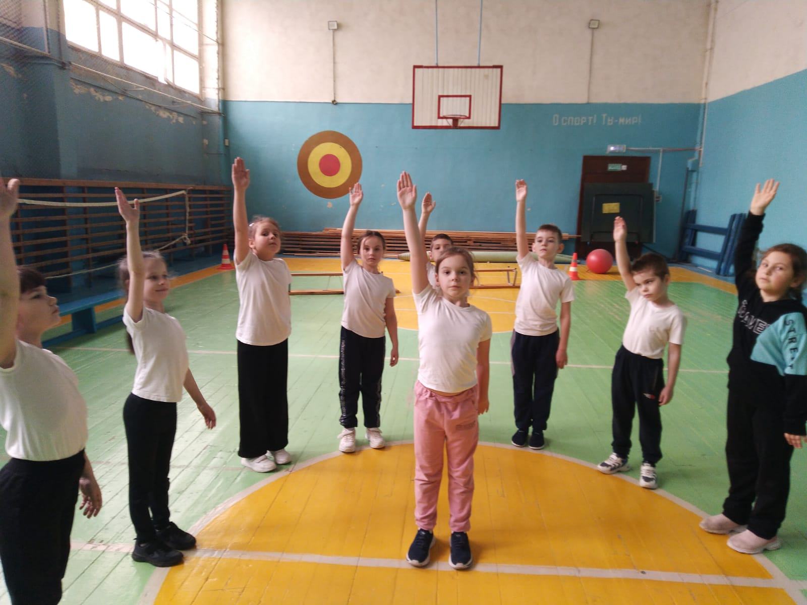
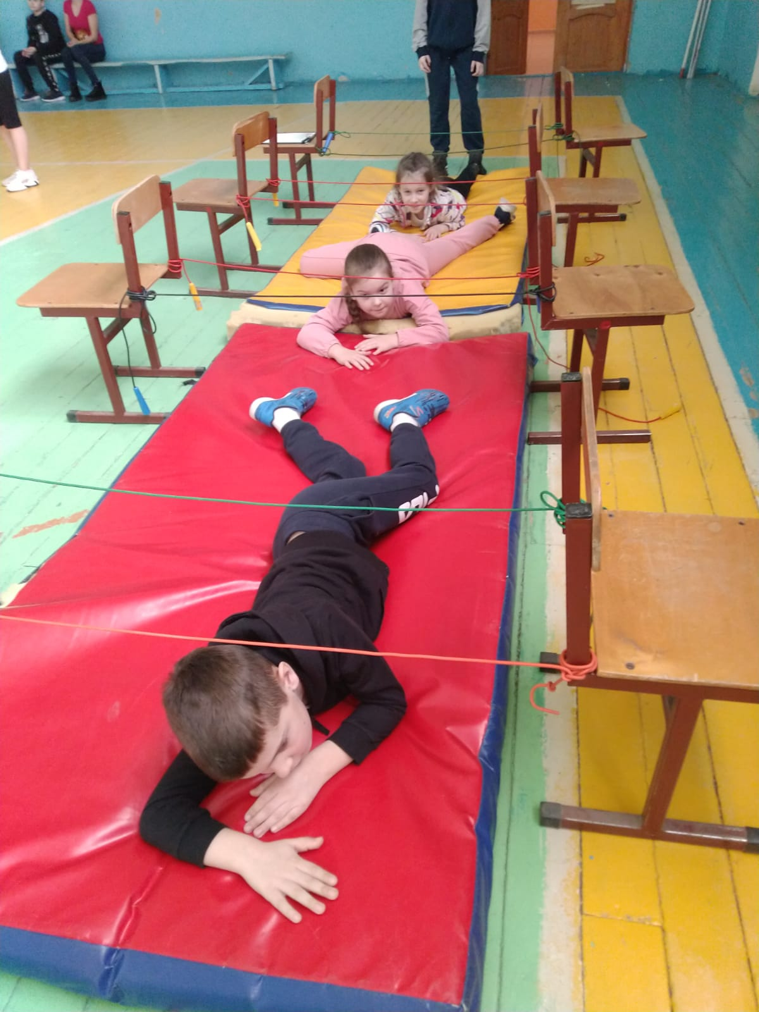
Орлёнок – СПОРТСМЕН!

Slide 19
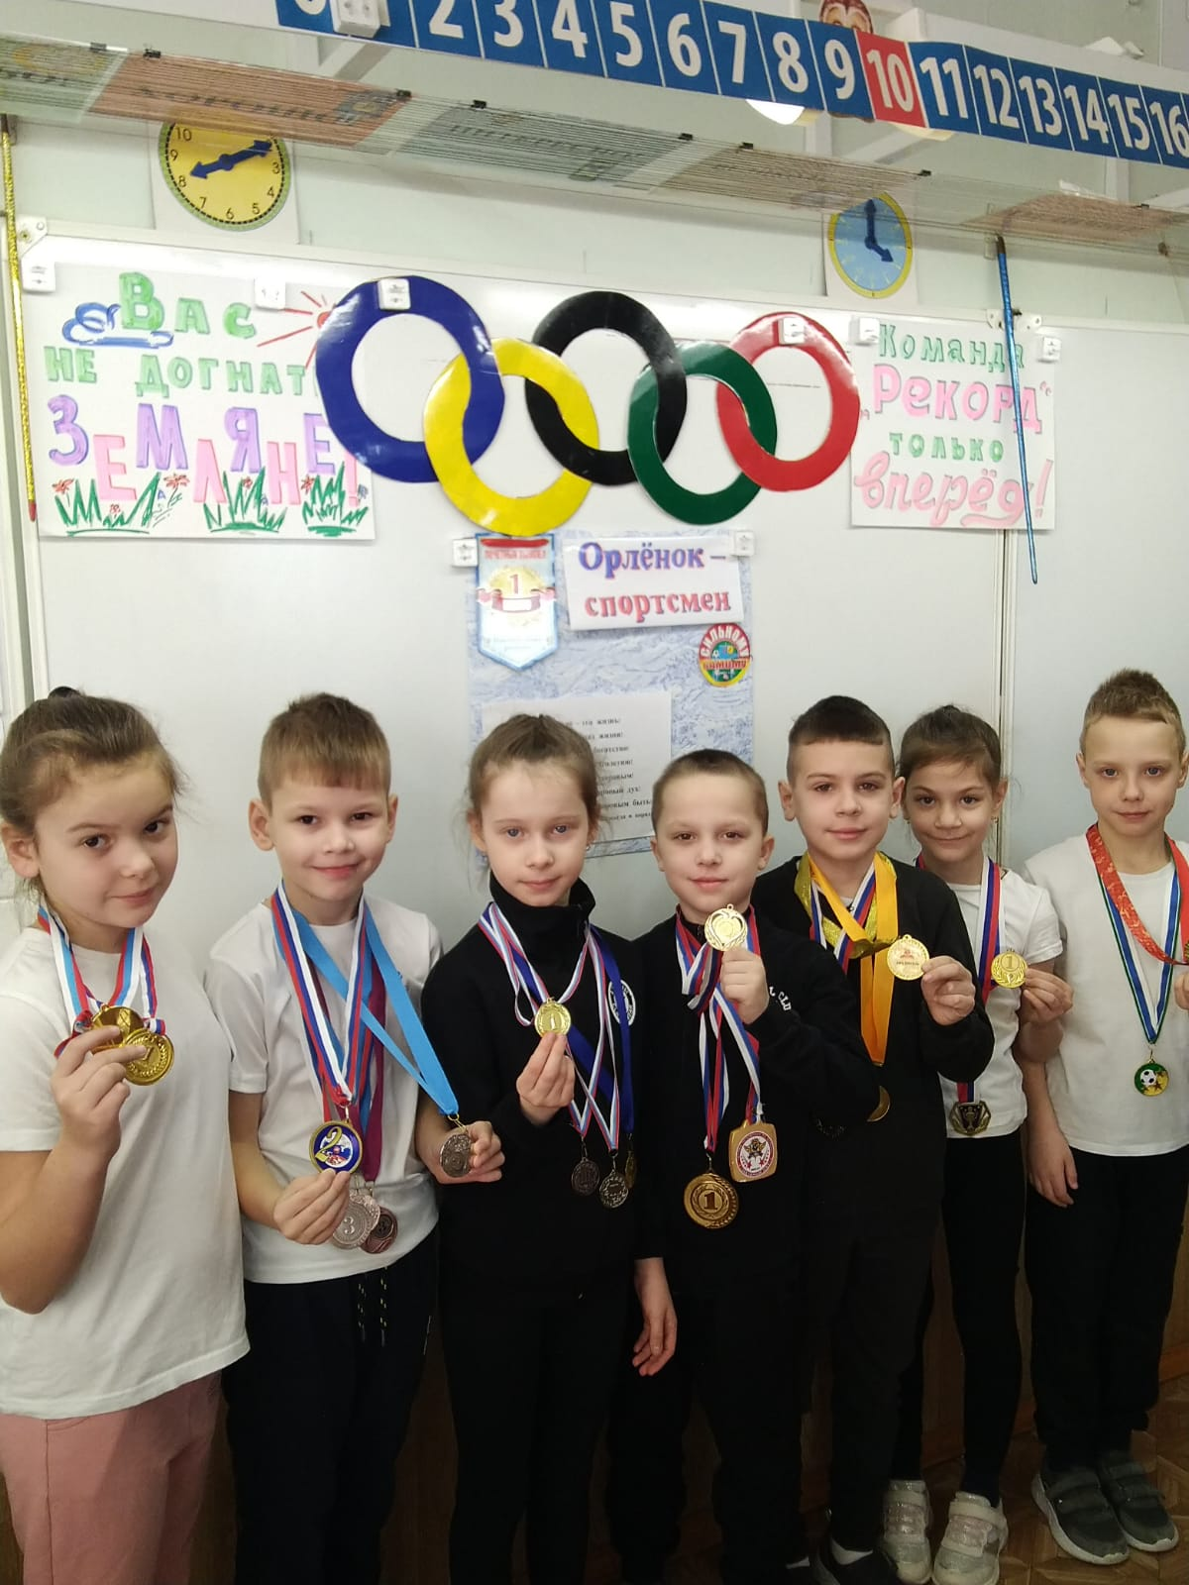
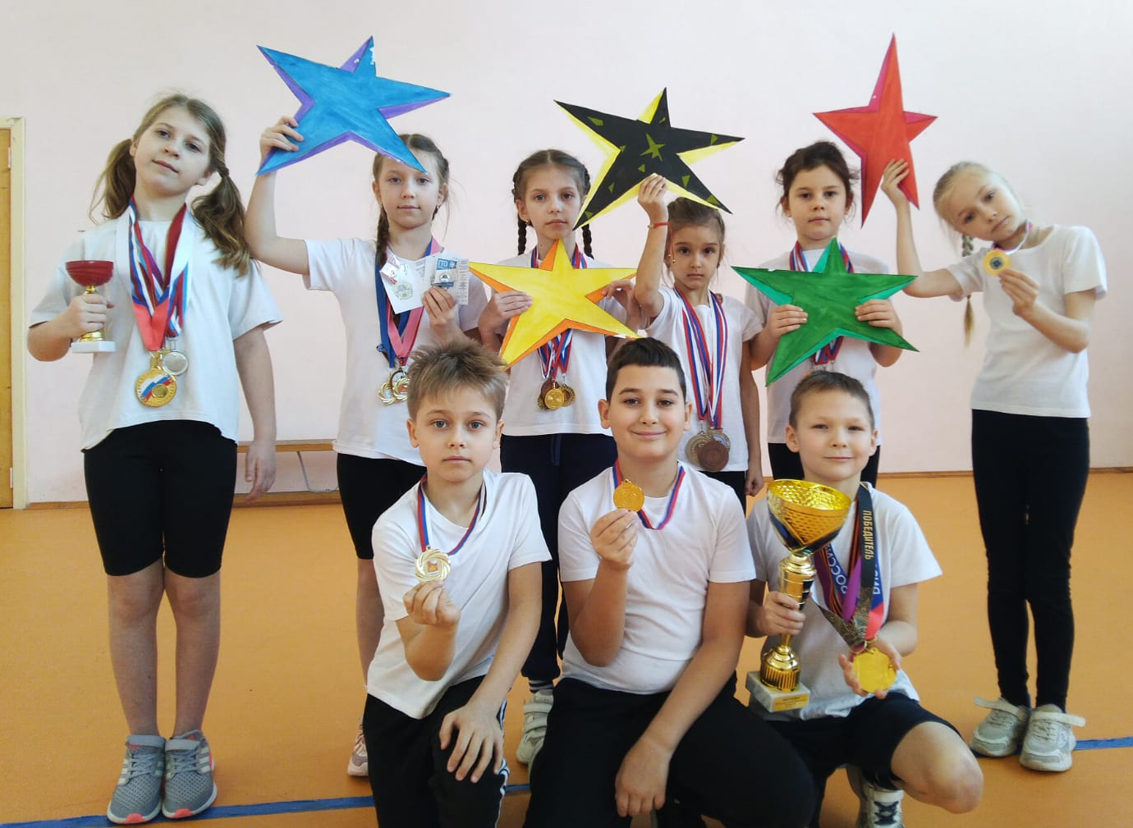
Орлёнок – СПОРТСМЕН!

Slide 20
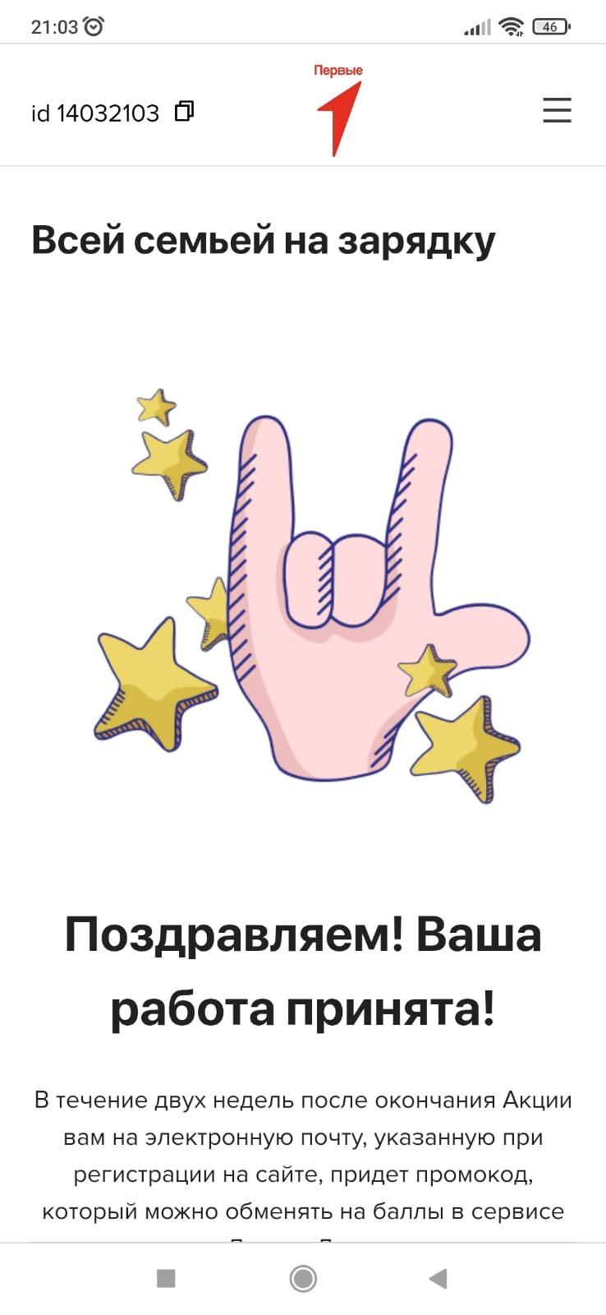
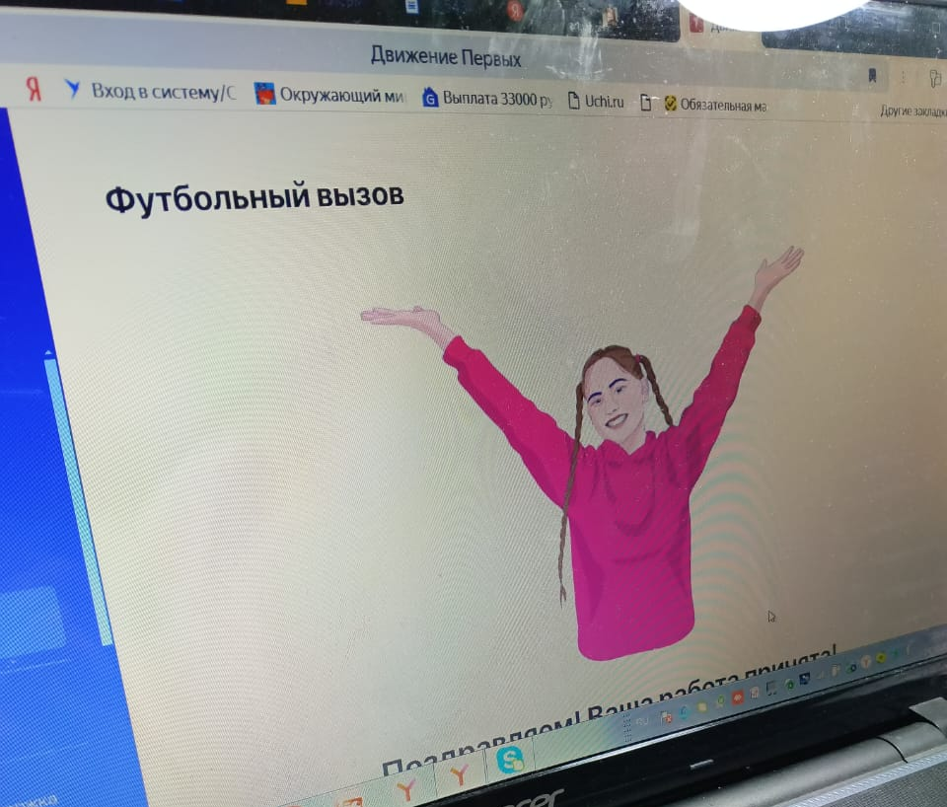
Орлёнок – СПОРТСМЕН!

Slide 21
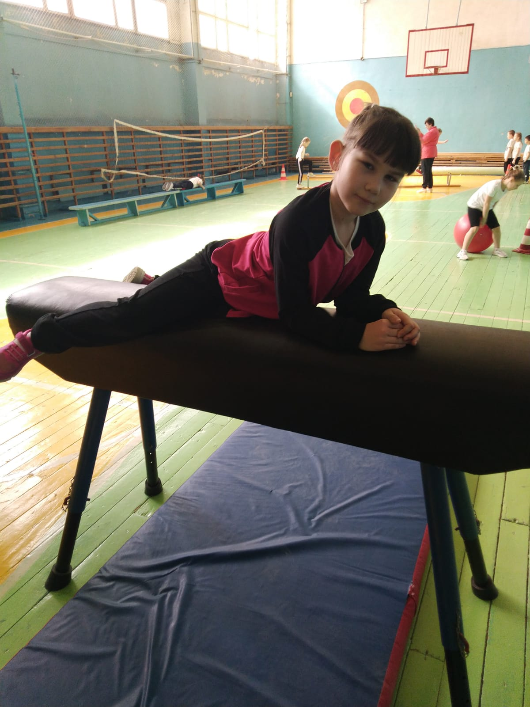
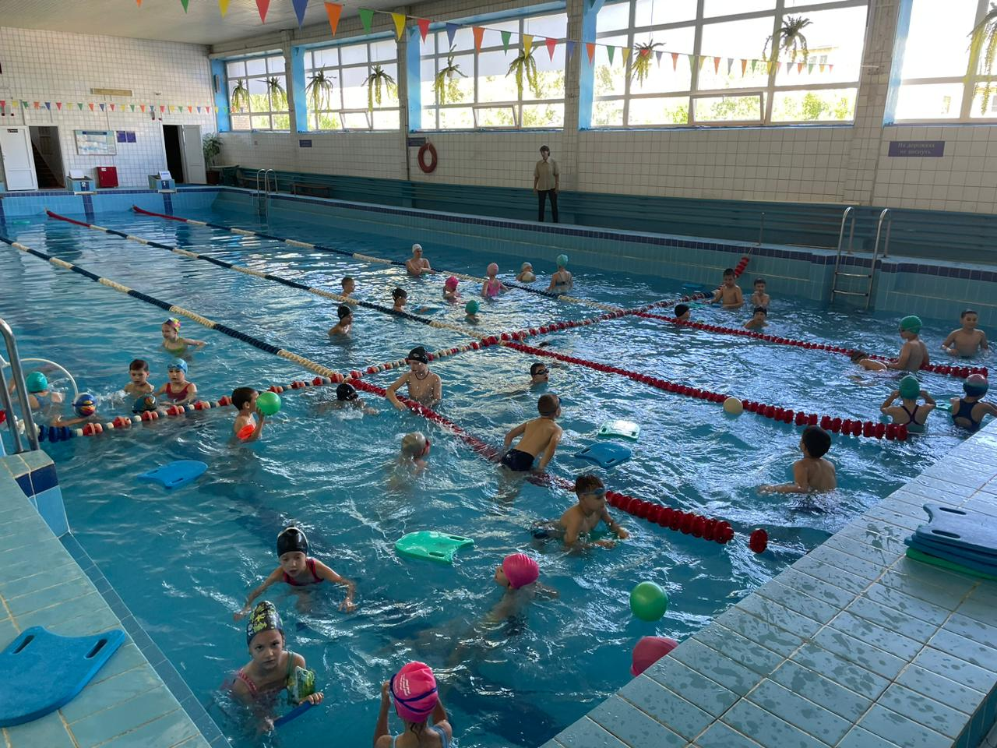
Орлёнок – СПОРТСМЕН!

Slide 22
Орлёнок – ЭКОЛОГ!
Символ - РЮКЗАЧОК ЭКОЛОГА
Девиз Защищать планету важно! Это должен делать каждый!
Воспитательный потенциал Воспитание экологической культуры

Slide 23
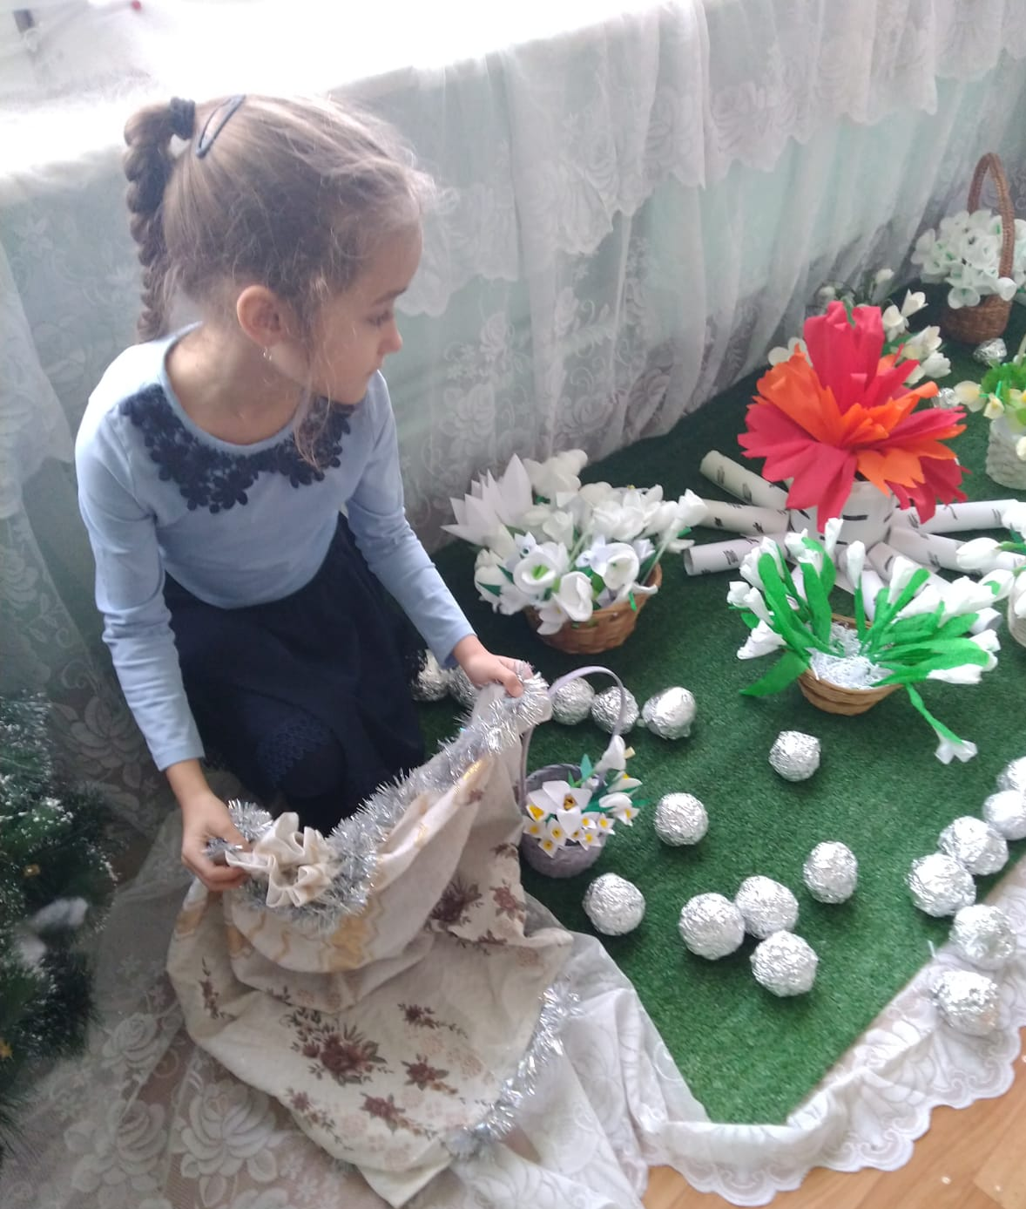
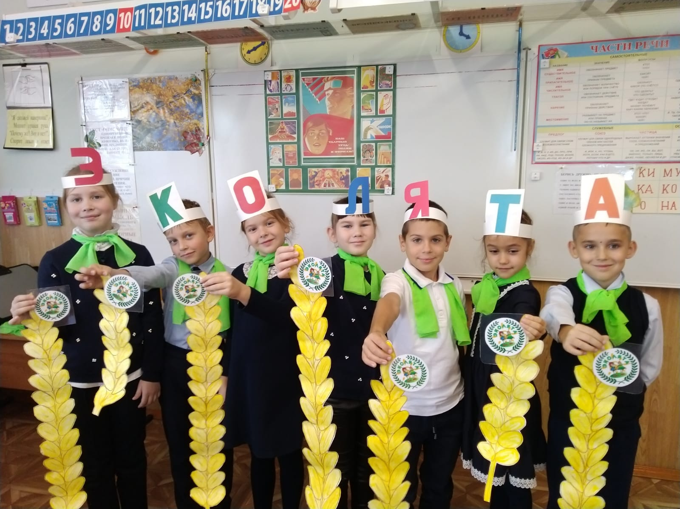
Орлёнок – ЭКОЛОГ!

Slide 24
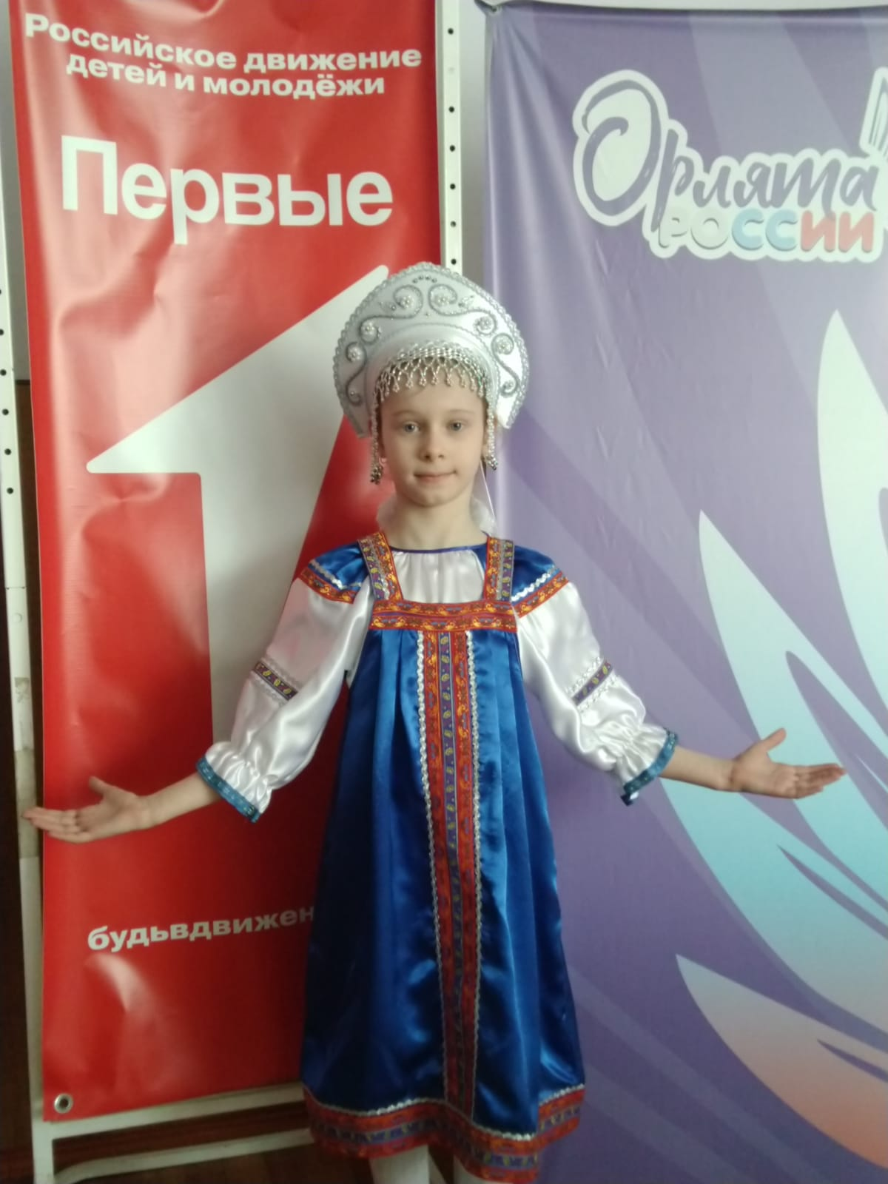
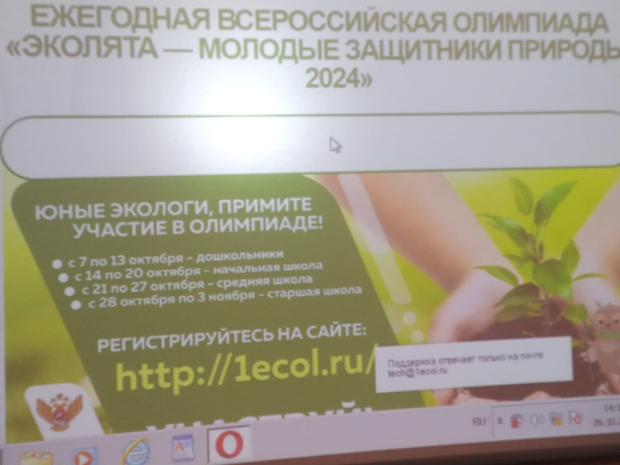
Орлёнок – ЭКОЛОГ!

Slide 25
Орлёнок – ХРАНИТЕЛЬ исторической памяти!
Символ - АЛЬБОМ «МЫ – ХРАНИТЕЛИ!»
Девиз Храним историю страны! Её традициям верны!
Воспитательный потенциал Ценностно-ориентировочная деятельность по осмыслению личностного отношения к семье, к Родине, к своему окружению и к себе лично

Slide 26

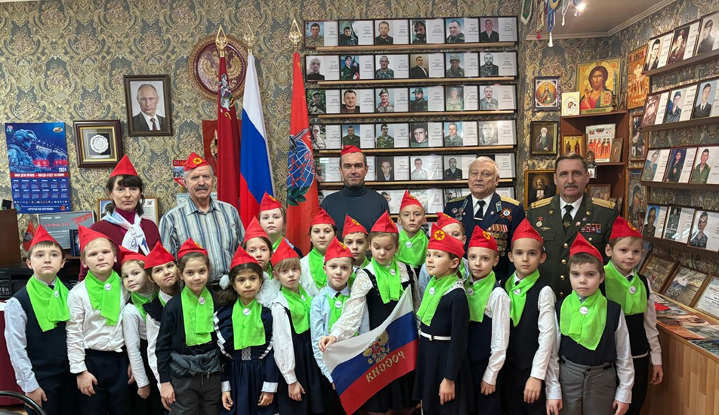
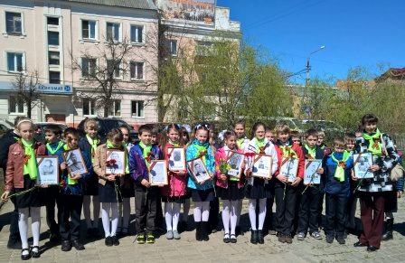
Орленок – Хранитель исторической памяти!
Поздравление к празднику! Акция «Наши герои!»
«Боевое Братство» Аллея Героев

Slide 27
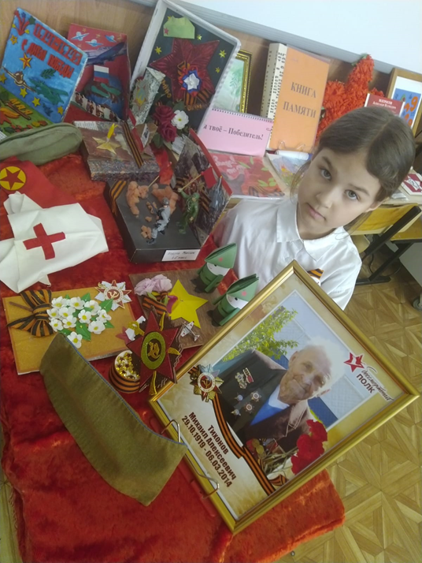
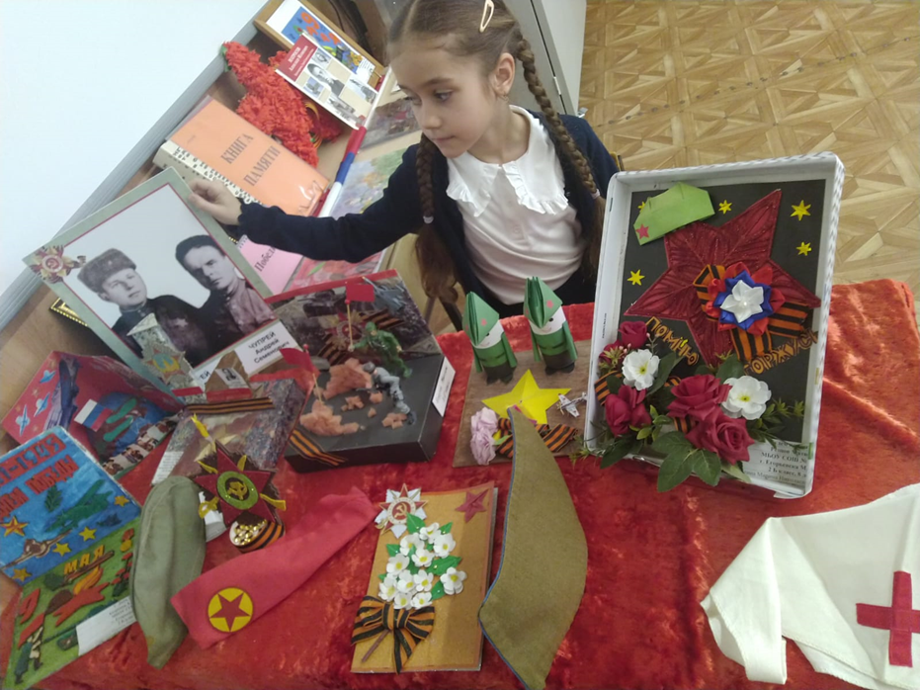
Орленок – Хранитель исторической памяти!
Нет в России семьи такой,
Где б не памятен был свой герой!

Slide 28
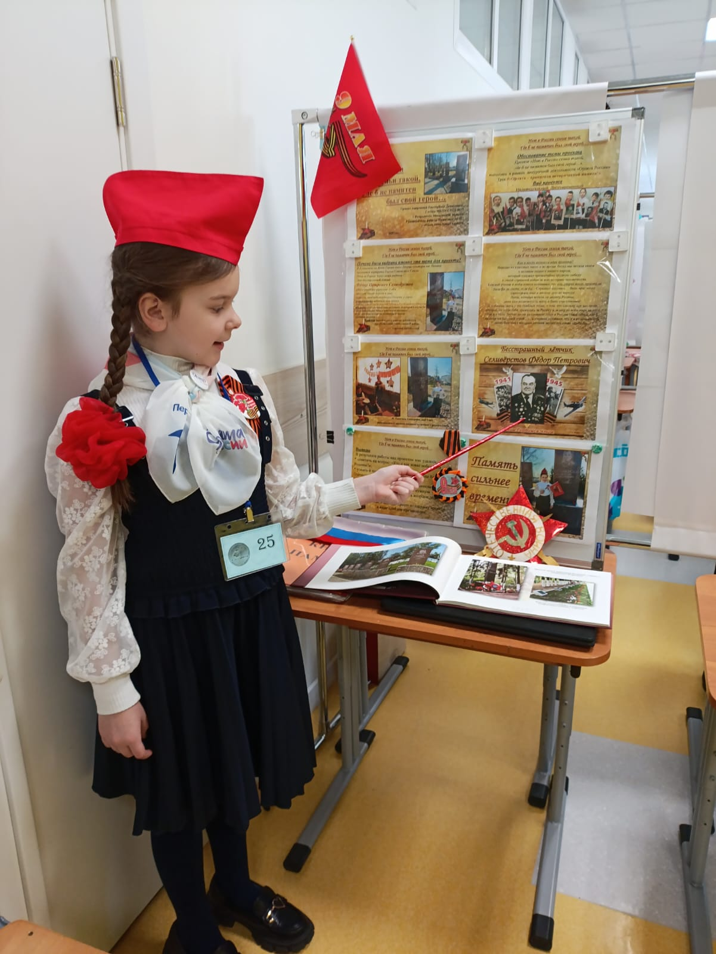
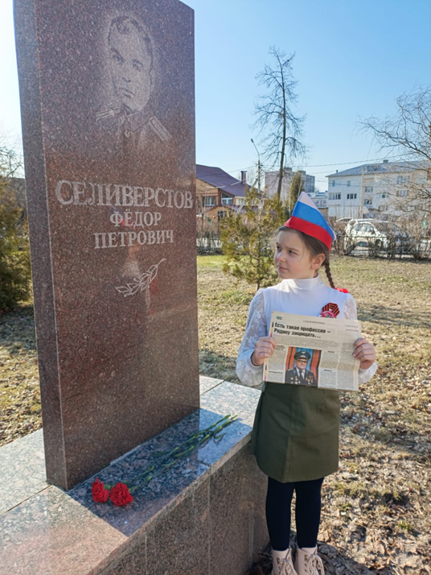
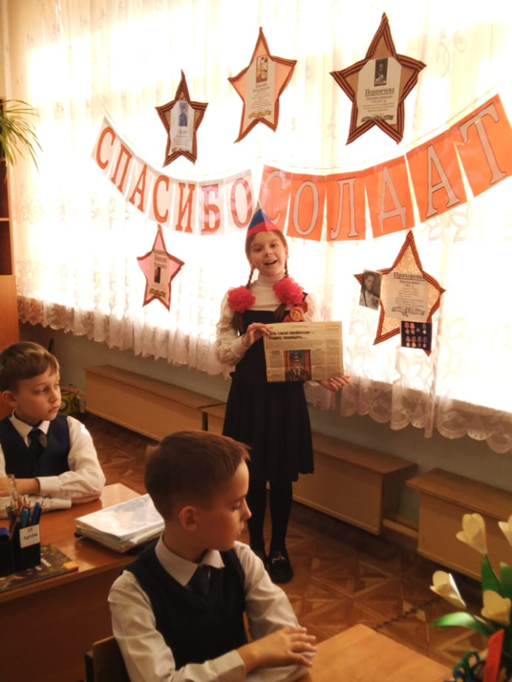
Орленок – Хранитель исторической памяти!
Нет в России семьи такой,
Где б не памятен был свой герой!

Slide 29

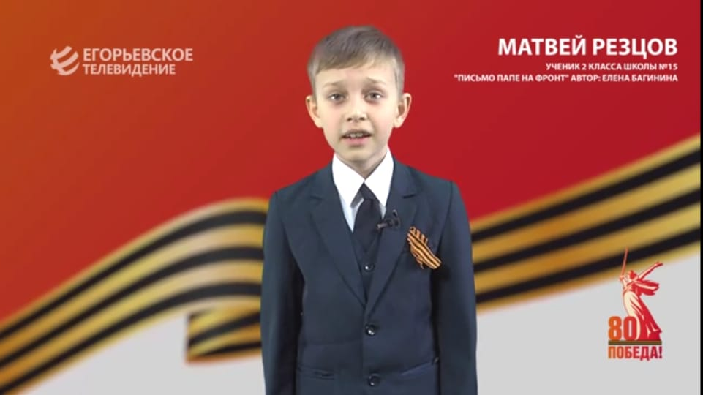




Slide 30

БЛАГОДАРИМ
за внимание,
помощь и поддержку!

